Slide 1
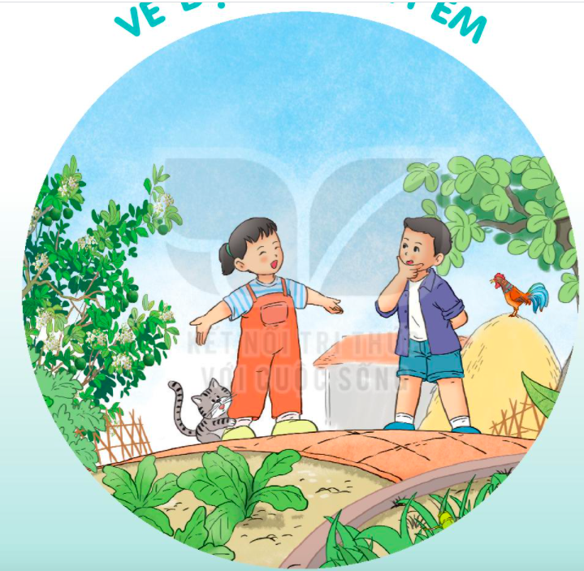
VẺ
ĐẸP
QUANH
EM

Slide 2
Thứ năm ngày 17 – 2 - 2022
Tiếng Việt
Viết: Lũy tre

Slide 3
LUỸ TRE
BÀI 8
BÀI 8
TIẾT 3
VIẾT

Slide 4
NGHE- VIẾT
LUỸ TRE
Nghe - viết.
Bài tập chính tả: uynh/ uych.
Bài tập lựa chọn.

Slide 5
Luỹ tre
Mỗi sớm mai thức dậy
Lũy tre xanh rì rào
Ngọn tre cong gọng vó
Kéo mặt trời lên cao.
Mặt trời xuống núi ngủ
Tre nâng vầng trăng lên
Sao, sao treo đầy cành
Suốt đêm dài thắp sáng.
Những trưa đồng đầy nắng
Trâu nằm nhai bóng râm
Tre bần thần nhớ gió
Chợt về đầy tiếng chim.

Slide 6
Các từ dễ viết sai
rì rào
gọng vó
thắp sáng
nhai

Slide 7
Tiếng Việt
Viết: Lũy tre
Mặt trời xuống núi ngủ
Mỗi sớm mai thức dậy
Lũy tre xanh rì rào
Tre nâng vầng trăng lên
Sao, sao treo đầy cánh
Ngọn tre cong gọng vó
Kéo mặt trời lên cao.
Suốt đêm dài thắp sáng.
Những trưa đồng đầy nắng
Trâu nằm nhai bóng râm
Tre bần thần nhớ gió
Chợt về đầy tiếng chim.
Số lỗi:

Slide 8
VIẾT BÀI
Học sinh viết bài vào vở ô li

Slide 9
Chọn uynh hoặc uych thay cho ô vuông.
uynh
uych
- Các bạn chạy h h trên sân bóng.
- Nhà trường tổ chức họp phụ h vào chủ nhật.
uynh

Slide 10
Chọn a hoặc b
a) Chọn l hoặc n thay cho ô vuông
Những hạt mưa li ti
Dịu dàng và mềm mại
Gọi mùa xuân ở ại
Trên mắt chồi xanh on
(Theo Nguyễn Lâm Thắng)
l
n

Slide 11
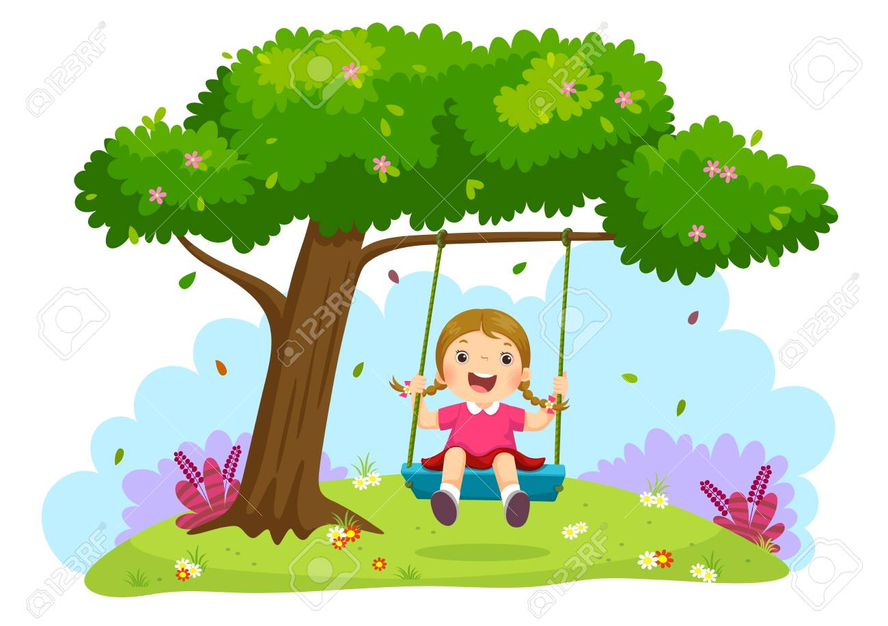
b) Chọn iêt hoặc iêc thay cho ô vuông.
Bé đi dưới hàng cây
Chỉ thấy vòm lá b
Nhạc công vẫn mê say
Điệu bổng trầm tha th
(Theo Nguyễn Lâm Thắng)
iêc
iêt

Slide 12
Thứ năm ngày 17 – 2 - 2022
Tiếng Việt
Luyện tập: Mở rộng vốn từ về thiên nhiên.
Câu nêu đặc điểm.

Slide 13
LUỸ TRE
BÀI 8
BÀI 8
TIẾT 4
LUYỆN TỪ VÀ CÂU

Slide 14
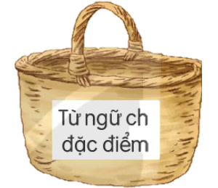
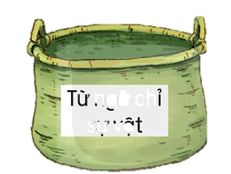
1. Xếp các từ ngữ dưới đây vào nhóm thích hợp:
Từ ngữ chỉ
sự vật
Từ ngữ chỉ
đặc điểm

Slide 15
- Con hiểu gì về từ chỉ sự vật ?
- Từ chỉ sự vật là các từ chỉ người, đồ vật, cây cối, con vật...
- Con biết gì về từ chỉ đặc điểm ?
-Từ chỉ đặc điểm là từ chỉ màu sắc, hình dáng, tính tình, tính chất…

Slide 16
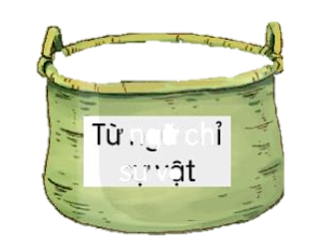
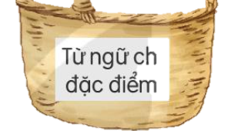
2. Ghép từ ngữ chỉ sự vật với từ ngữ chỉ đặc điểm ở bài 1 để tạo 3 câu.
Từ ngữ chỉ
sự vật
Từ ngữ chỉ
đặc điểm

Slide 17
2. Ghép từ ngữ chỉ sự vật với từ ngữ chỉ đặc điểm ở bài 1 để tạo 3 câu.
Từ ngữ chỉ
sự vật
Từ ngữ chỉ
đặc điểm
Notes:
Hướng dẫn chơi: HS chọn mỗi cột 1 từ, GV ấn vào các từ để từ bay xuống khung xanh → ghép thành câu.
Để các từ trở về vị trí cũ, GV ấn lại vào từ trong khung xanh.
Tương tự với các lượt khác.

Slide 18
Con biết gì về câu nêu đặc điểm ?
Câu văn có từ chỉ đặc điểm và nêu đặc điểm của sự vật .

Slide 19
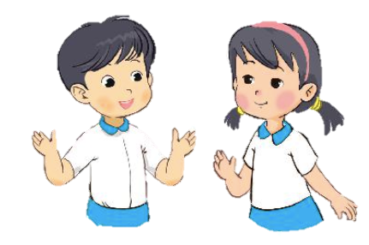
3. Hỏi – đáp về đặc điểm của các sư vật ngôi sao, dòng sông, nương lúa, bầu trời.
Bầu trời
thế nào?
Bầu trời
cao vời vợi.

Slide 20
Để hỏi - đáp về đặc điểm của các sự vật ta dùng câu hỏi gì và trả lời như thế nào ?
-Dùng câu hỏi thế nào?
-Câu trả lời nêu được đặc điểm của sự vật đó .

Slide 21
Tiết học hôm nay củng cố cho các con kiến thức gì ?
- Mở rộng vốn từ về thiên nhiên.
- Câu nêu đặc điểm .

